Slide 1


第18章 字符串
18.7 正则表达式
分享导师：梁桂钊

Slide 2


本节需掌握的关键知识
核心知识 正则表达式的场景
梁桂钊
通过案例剖析正则表达式的使用
作品包括：
《高可用可伸缩微服务架构》
《Spring 5 设计模式》
核心知识 Pattern和Matcher
探讨使用Pattern和Matcher的语法特性

Slide 3
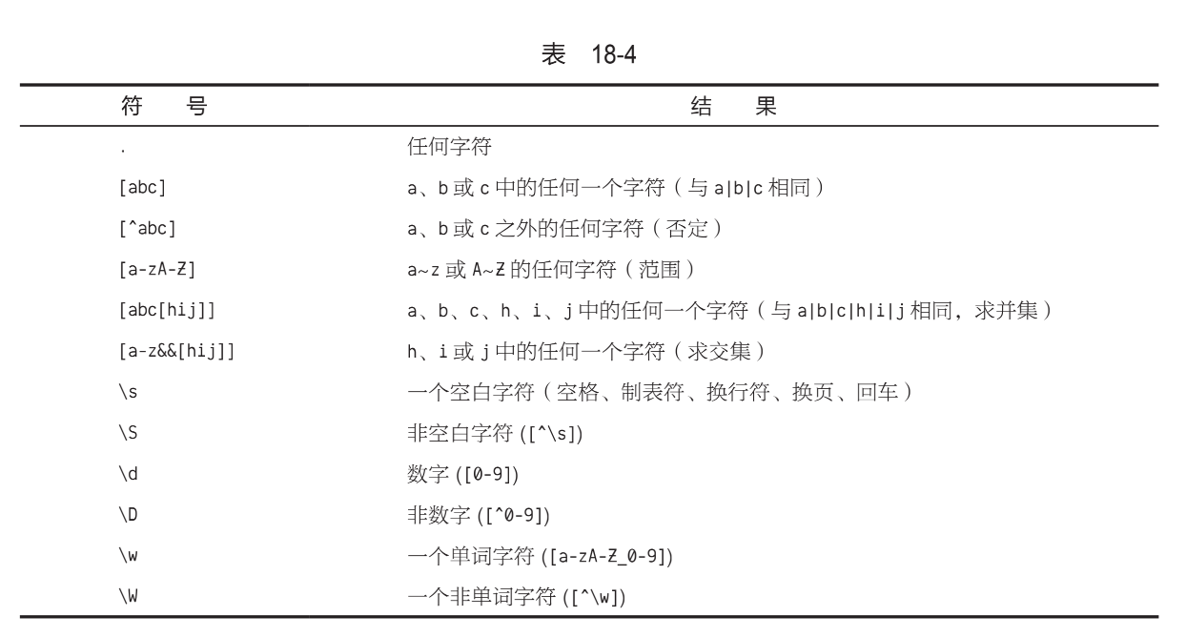
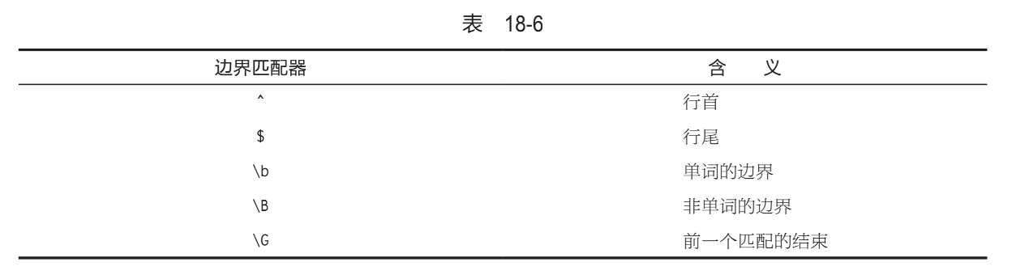
01 正则表达式的场景
使用场景
字符串匹配
字符串查找
字符串替换
使用案例
日期
UUID
IP

Slide 4
02 Pattern和Matcher
compile()
matcher()
代码片段
Pattern pattern = Pattern.compile("^\\d{4}-\\d{1,2}-\\d{1,2}$");
Matcher matcher = pattern.matcher("2021-01-01");
boolean isMatch = matcher.matches();

Slide 5
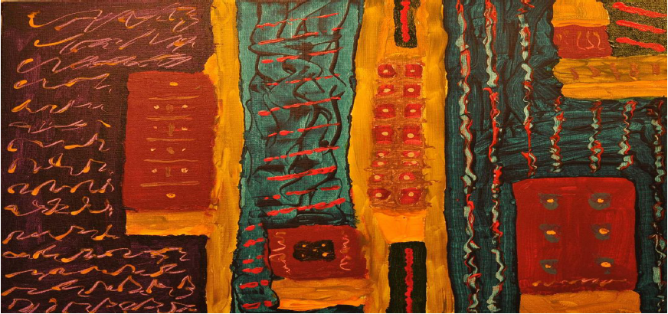
THANK YOU

